Slide 1
Windows API
윈도우32 어플리케이션 프로그래밍 인터페이스
16학번 길한얼

Slide 2
오늘의 목표
대화상자에 대해 배우고 띄울 수 있다
인수조작 매크로를 이용해 하나의 인수로 여러 정보를 전달할 수 있다
스프라이트와 텍스처 아틀라스에 대해 배우고 활용한다
비트맵 배경색을 투명화하는 방법을 배운다
파일 입출력을 배워 저장, 불러오기를 할 수 있다
더블 버퍼링를 배워 깜박임 현상을 해결한다
프로그램 릴리즈 방법을 배워 프로그램을 배포 할 수 있다

Slide 3
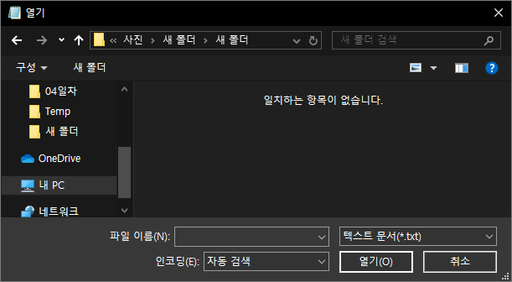
대화상자
사용자와의 대화
프로그램은 가만히 내버려 두면 혼자서 실행되는 것이 아니다. 사용자로부터 끊임없이 지시를 받고 사용자의 지시에 따라 작업을 하고 작업한 결과를 사용자에게 보고한다
프로그램과 사용자와의 이런 대화 수단으로 간단하게는 버튼, 에디트, 리스트 박스 등의 컨트롤이 사용된다
그러나 이런 간단한 컨트롤로는 사용자로부터 복잡한 정보를 입력 받기가 어려우며 많은 양의 정보를 효율적으로 입력 받기 위해 주로 대화상자를 사용한다
대화상자에는 컨트롤들이 배치되며 사용자는 대화상자를 호출한 후 컨트롤을 통해 자신의 의사를 표시하고 명령을 내리며 프로그램은 대화상자에 배치된 컨트롤을 통해 현재 상태를 사용자에게 보여준다
대화상자는 크게 모달형과 모델리스형으로 나뉘어진다. 모달(Modal)형은 대화상자를 닫기 전에 다른 윈도우로 전환할 수 없으며 반드시 OK버튼이나 Cancel 버튼을 눌러 대화상자를 닫아야 다른 윈도우로 전환할 수 있다
파일을 열 때 사용하는 Open대화상자가 대표적인 모달 대화상자의 예이다

Slide 4
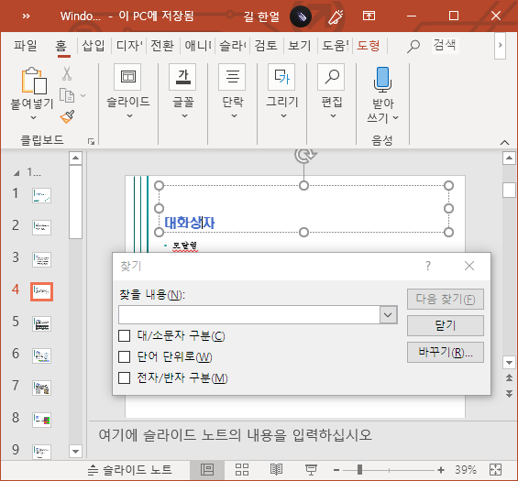
대화상자
모달형
파일을 선택하거나 취소 버튼을 눌러 이 대화상자를 닫기 전에는 프로그램의 작업영역을 사용할 수 없으며 심지어 메뉴나 툴바를 선택하는 일도 할 수 없다
그러나 모달형이라 하더라도 다른 프로그램으로는 전환할 수 있어 열기 대화상자가 열려 있는 상태에서 탐색기로 파일 관리를 하거나 테트리스 게임을 즐길 수는 있다
참고로 MessageBox 함수에 의해 만들어지는 메시지 박스도 모달형 대화상자이다
메시지 박스에 출력된 메시지를 다 읽고 OK버튼을 누르기 전에는 절대로 다른 일을 할 수 없도록 되어 있다
모델리스형
대화상자를 열어 놓은 채로 다른 윈도우로 전환할 수 있는 대화상자이다
일반적으로 모달형에 비해 많이 사용되지는 않지만 그 예를 찾는다면 PPT 프로그램의 찾기 대화상자를 들 수 있다
문자열을 찾으면서 검색된 문자열이 있는 부분을 즉시 편집할 수 있도록 하기 위해 대화상자가 열려 있는 채로 다른 작업을 할 수 있게 해 준다
프로그램의 상태를 나타내거나 작업을 하면서 참조해야 할 여러가지 정보를 보여 주는 윈도우가 모델리스형으로 만들어진다
그러나 모델리스형은 다른 작업을 하면서도 열려 있을 수 있기 때문에 여러 가지 문제가 생길 수 있으며 훨씬 더 프로그래밍하기가 까다롭다는 단점이 있다

Slide 5
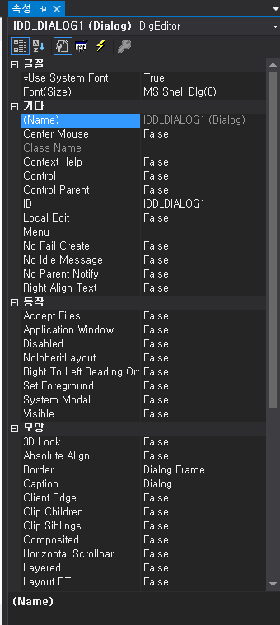
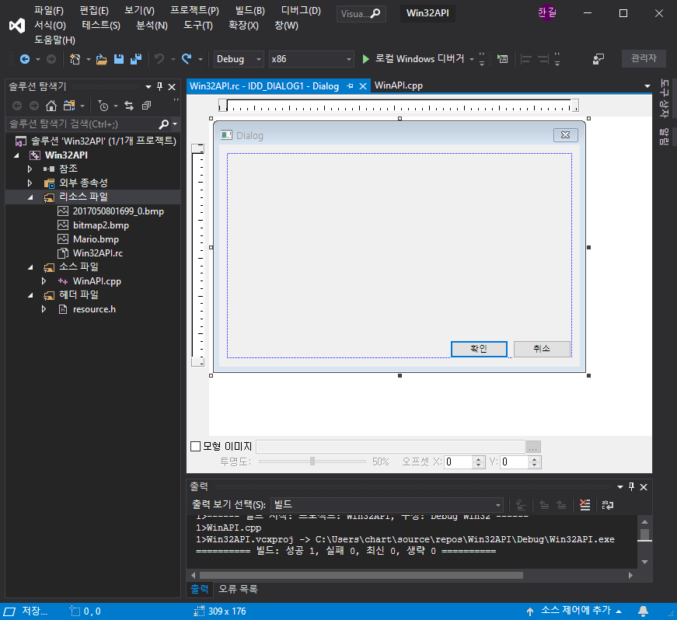
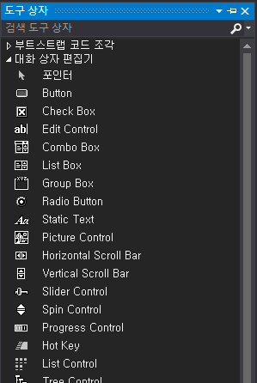
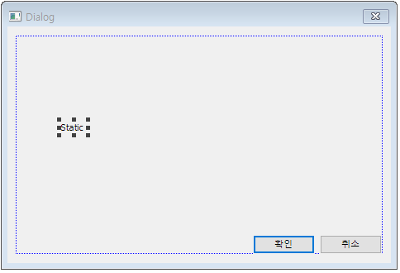
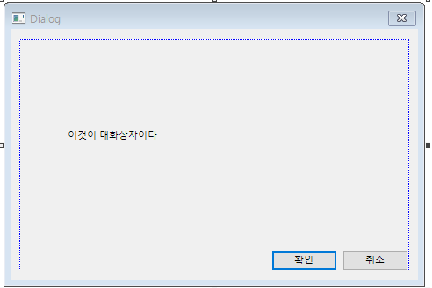
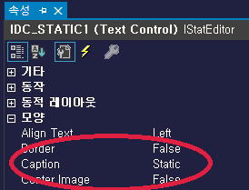
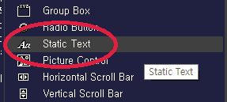
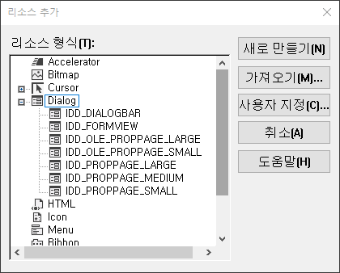
대화상자
대화상자를 만들기 위해서는 기본적으로 다음 두가지가 있어야 한다
대화상자 템플릿
대화상자의 모양과 대화상자내의 컨트롤 배치 상태가 저장되는 이진 정보이며 리소스로 작성된다
VS에서 별도의 도구상자가 제공되므로 대화상자를 어렵지 않게 디자인할 수 있다
대화상자 프로시저
윈도우 프로시저가 윈도우에서 발생하는 메시지를 처리하는 것과 마찬가지로 대화상자 프로시저는 대화상자에서 발생하는 메시지를 처리한다
모든 대화상자는 이 두가지가 있어야만 만들 수 있다
대화상자 템플릿은 모양을 정의하며 대화상자 프로시저는 동작을 정의한다
간단한 대화상자를 만들고 보여주는 예제를 작성해 보자
Ctrl+Alt+X

Slide 6
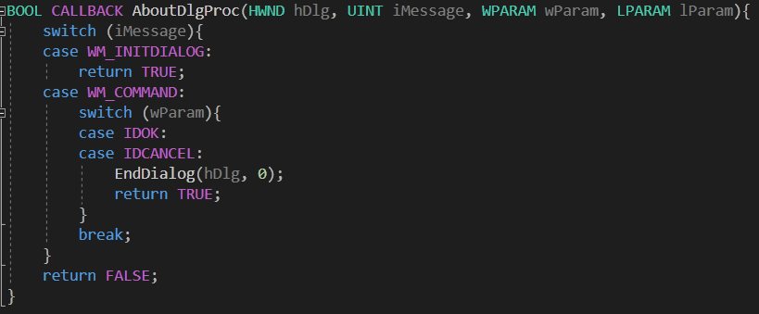
대화상자
대화상자 프로시저
대화상자 프로시저는 대화상자내에서 발생하는 메시지들을 처리하는 함수이다
윈도우 프로시저와 개념상 동일한 역할을 하며 받아들이는 인수도 동일하다
다음과 같이 코딩하도록 하되 WndProc에서 이 함수를 참조하므로 WinMain 바로 다음에, WndProc 앞에 기입하면 된다

Slide 7
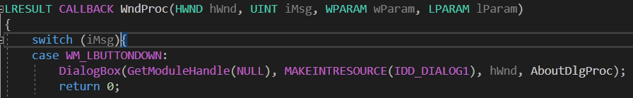
대화상자
WndProc에서 일정한 때에 대화상자를 호출하도록 한다
마우스 왼쪽 버튼을 눌렀을 때 대화상자가 나타나도록 해 보자
대화상자를 호출할 때는 DialogBox 함수를 사용한다
int DialogBox( HINSTANCE hInstance, LPCTSTR lpTemplate, HWND hWndParent, DLGPROC lpDialogFunc )
첫번째 인수는 대화상자 리소스를 가진 인스턴스의 핸들이다
두번째 인수는 대화상자 템플릿의 리소스 ID이다
세번째 인수는 대화상자를 소유할 부모 윈도우이다
네번째 인수는 대화상자 프로시저의 이름이다
이 함수는 hInstatnce의 리소스 중 lpTemplate가 지정하는 대화상자 템플릿을 읽어와 대화상자를 만들어 화면으로 보여줄 것이다
그리고 lpDialogFun에서 지정한 프로시저로 대화상자 운용에 필요한 메시지를 보내준다

Slide 8
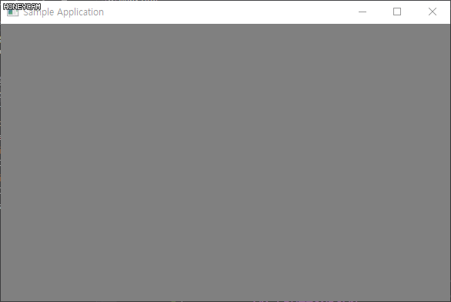
대화상자
이 함수는 대화상자가 종료되면 값을 반환하는데 이때 반환되는 값은 AboutDlgProc에서 대화상자를 종료 시킬때 사용한 함수 EndDialog가 인수로 전달하는 값이다

Slide 9
대화상자
대화상자 프로시저
대화상자 프로시저와 윈도우 프로시저는 비슷한 역할을 하지만 차이점도 있다
첫째로 두 프로시저의 반환 값이 다르다
윈도우 프로시저는 LRESULT형의 값을 반환 하지만 대화상자 프로시저는 BOOL형의 값을 반환한다
대화상자 프로시저는 메시지를 제대로 처리했으면 TRUE를 반환하고 메시지를 처리하지 못했으면 FALSE를 반환하기로 약속되어 있다
만약 대화상자 프로시저가 메시지를 처리하지 못해 FALSE를 반환했다면 그 메시지에 대한 나머지 처리는 Windows가 알아서 해준다
그래서 대화상자 프로시저는 DefWindowProc을 호출할 필요가 없으며 대신 FALSE를 반환해 준다
두번째로 대화상자 프로시저는 WM_CREATE 메시지 대신 WM_INITDIALOG 메시지를 받아들이며 이 메시지를 받은 시점에서 대화상자에 필요한 초기화를 해 주면 된다
예제에서는 WM_INITDIALOG에서 TRUE값을 반환하기만 하여 초기화가 완료되었음을 Windows에게 알린다
초기화할 내용이 있다면, 예를 들어 특정 컨트롤에 포커스를 주거나 대화상자의 위치를 바꾸거나 할 일이 있다면 return TRUE; 앞에 초기화 코드를 작성하면 된다
대화상자 프로시저에서 주로 처리하는 메시지는 WM_COMMAND 메시지이다
이 메시지는 대화상자에서 컨트롤이 선택될 경우 컨트롤들이 대화상자 프로시저로 보내는 통지 메시지이다
LOWORD(wParam)에 메시지를 보낸 컨트롤의 ID가 전달되며 HIWORD(wParam)에 통지 코드가 전달된다
이 예제의 경우 OK버튼이나 CANCEL 버튼이 눌러질 경우 EndDialog 함수를 호출하여 대화상자를 종료하도록 하였다

Slide 10
대화상자
대화상자와 컨트롤의 통신
대화상자는 사용자에게 값을 보여주거나 또는 값을 입력 받는 장치이다
그러므로 대화상자와 부모 윈도우 간에 정보를 교환할 수 있는 방법이 필요하다
그래야 대화상자가 열릴 때 보여주고자 하는 정보를 컨트롤에 출력할 수 있으며 또한 대화상자가 닫힐 때 사용자가 입력한 값을 다시 돌려 받을 수가 있다
대화상자와 부모 윈도우간에 교환할 수 있는 정보의 종류는 크게 문자열과 정수형 2가지가 있다
UINT GetDlgItemText(hDlg, nIDDlgItem, lpString, nMaxCount ) BOOL SetDlgItemText(hDlg, nIDDlgItem, lpString )
HWND hDlg
대화상자의 윈도우 핸들
int nIDDlgItem
값을 읽거나 쓸 컨트롤의 ID이다
LPTSTR lpString , int nMaxCount
대입하고자 하는 문자열, 또는 문자열을 읽을 버퍼이며 문자열을 읽을 때는 버퍼의 길이를 nMaxCount로 명시해 주어야 한다

Slide 11
대화상자
대화상자와 컨트롤의 통신
UINT GetDlgItemInt( HWND hDlg, int nIDDlgItem, BOOL *lpTranslated, BOOL bSigned ) BOOL SetDlgItemInt( HWND hDlg, int nIDDlgItem, UINT uValue, BOOL bSigned )
HWND hDlg, int nIDDlgItem
문자열의 경우와 동일
GetDlgItemInt는 해당 컨트롤에 입력된 정수 값을 읽어 반환 값으로 둘려주되 네번째 인수 bSigned가 TRUE일 경우는 부호 있는 정수 값을 읽어주며 FALSE일 경우는 부호를 무시하고 무조건 양수로 읽어준다
그런데 컨트롤로부터 정수형 값을 읽어 들일 때는 항상 에러가 발생할 소지가 있다
예를 들어 에디트에 입력된 정수를 읽어 들일 경우 에디트에 숫자 이외의 문자가 있거나 숫자가 너무 클 경우 등이다
이럴 경우 GetDlgItemInt는 세번째 인수로 지정된 BOOL형 포인터에 에러가 있었는지 없었는지를 대입해준다
에러 검사를 할 필요가 없을 때는 세번째 인수로 NULL값을 주면 된다
정수 값을 대입하는 SetDlgItemInt는 지정한 컨트롤에 nValue 정수 값을 대입해 준다

Slide 12
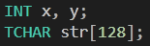
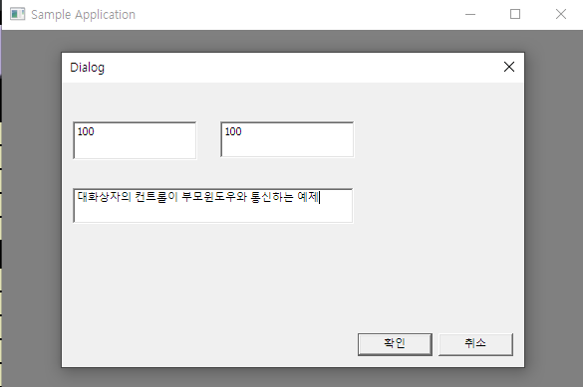
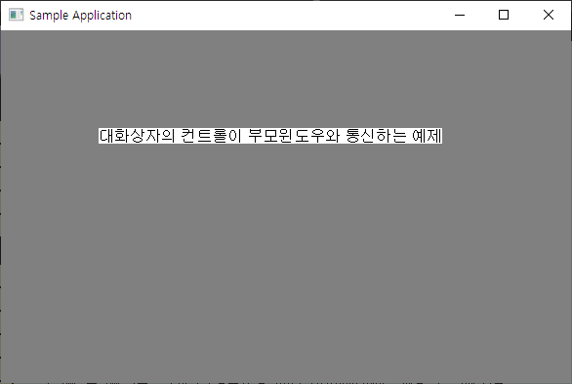
대화상자
대화상자와 컨트롤의 통신 예제
다음 전역 변수를 선언한다
다음 함수를 작성한다
BOOL CALLBACK InfoDlgProc(HWND hDlg, UINT iMessage, WPARAM wParam, LPARAM lParam)
{
switch (iMessage) {
case WM_INITDIALOG:
SetDlgItemText(hDlg, IDC_STR, str);
SetDlgItemInt(hDlg, IDC_X, x, FALSE);
SetDlgItemInt(hDlg, IDC_Y, y, FALSE);
return TRUE;
case WM_COMMAND:
switch (wParam) {
case IDOK:
GetDlgItemText(hDlg, IDC_STR, str, 128);
x = GetDlgItemInt(hDlg, IDC_X, NULL, FALSE);
y = GetDlgItemInt(hDlg, IDC_Y, NULL, FALSE);
EndDialog(hDlg, 1);
return TRUE;
case IDCANCEL:
EndDialog(hDlg, 0);
return TRUE;
}
break;
}
return FALSE;
}
LRESULT CALLBACK WndProc(HWND hWnd, UINT iMsg, WPARAM wParam, LPARAM lParam)
{
HDC hdc;
PAINTSTRUCT ps;
switch (iMsg){
case WM_DESTROY:
PostQuitMessage(0);
break;
case WM_PAINT:
hdc = BeginPaint(hWnd, &ps);
TextOut(hdc, x, y, str, strlen(str));
EndPaint(hWnd, &ps);
return 0;
case WM_LBUTTONDOWN:
if (DialogBox(GetModuleHandle(NULL),
MAKEINTRESOURCE(IDD_DIALOG2),hWnd, InfoDlgProc) == 1)
InvalidateRect(hWnd, NULL, TRUE);
return 0;
}
return(DefWindowProc(hWnd, iMsg, wParam, lParam));
}

Slide 13
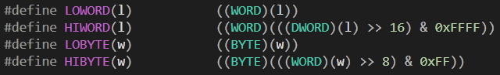
인수 조작 매크로
메시지의 추가 정보로 전달되는 wParam, lParam은 둘 다 32비트 값이다
둘이 합쳐 총 64비트의 정보를 전달할 수 있는데 메시지에 따라서는 좀더 많은 정보를 전달해야 할 경우도 있다
이럴 때는 두 인수의 상하위 워드나 바이트를 잘라 여러 개의 인수를 전달하는데 대표적으로 마우스 메시지는 마우스 커서의 위치를 전달하기 위해 lParam의 상하위 워드에 x, y값을 각각 전달한다
이럴 때는 다음과 같이 정의된 매크로를 사용하여 lParam으로부터 개별정보를 분리해낸다
반대로 두 개의 16비트값을 가지고 32비트 값을 조립해야 할 경우도 있는데 이때는 다음 매크로를 사용한다
SendMessage 함수로 직접 메시지를 보내야 할 경우 이 매크로 함수를 사용한다

Slide 14
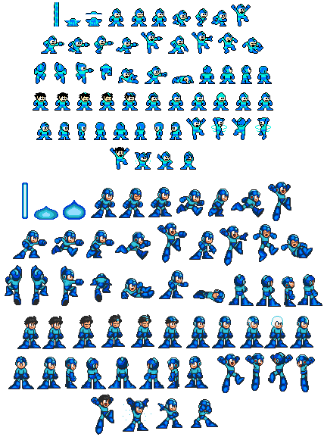

스프라이트, 텍스처 아틀라스
RIP
스프라이트(Sprite)란, 2D 그래픽에 사용되는 기술로서 한장씩 독립된 이미지의 단위이다
게임 안에서 자주 등장하는 동일한 비트맵 이미지를 사용하는 오브젝트(블록이나 아이템, 캐릭터) 등은 스프라이트를 이용하면 쉽게 재사용할 수 있다
스프라이트의 장점은 여러 개의 이미지를 한 장의 텍스처에 모아 놓을 수 있다는 점이며 이러한 것을 텍스처 아틀라스(Texture Atlases)라고 한다
WinAPI에서 비트맵 이미지를 출력하기 위해서는 먼저 비트맵을 메모리DC에 그리는데 만약 프로그램 내에서 여러 개의 이미지를 사용한다면 메모리DC를 많이 만들어야 할 것이다
하지만 텍스처 아틀라스 기법을 이용해 여러 이미지를 하나의 비트맵에 모은 다음 사용할 때 복사원의 좌표와 폭,너비만 바꿔주면 하나의 메모리DC만 만들어도 여러 개의 이미지를 사용할 수 있다

Slide 15
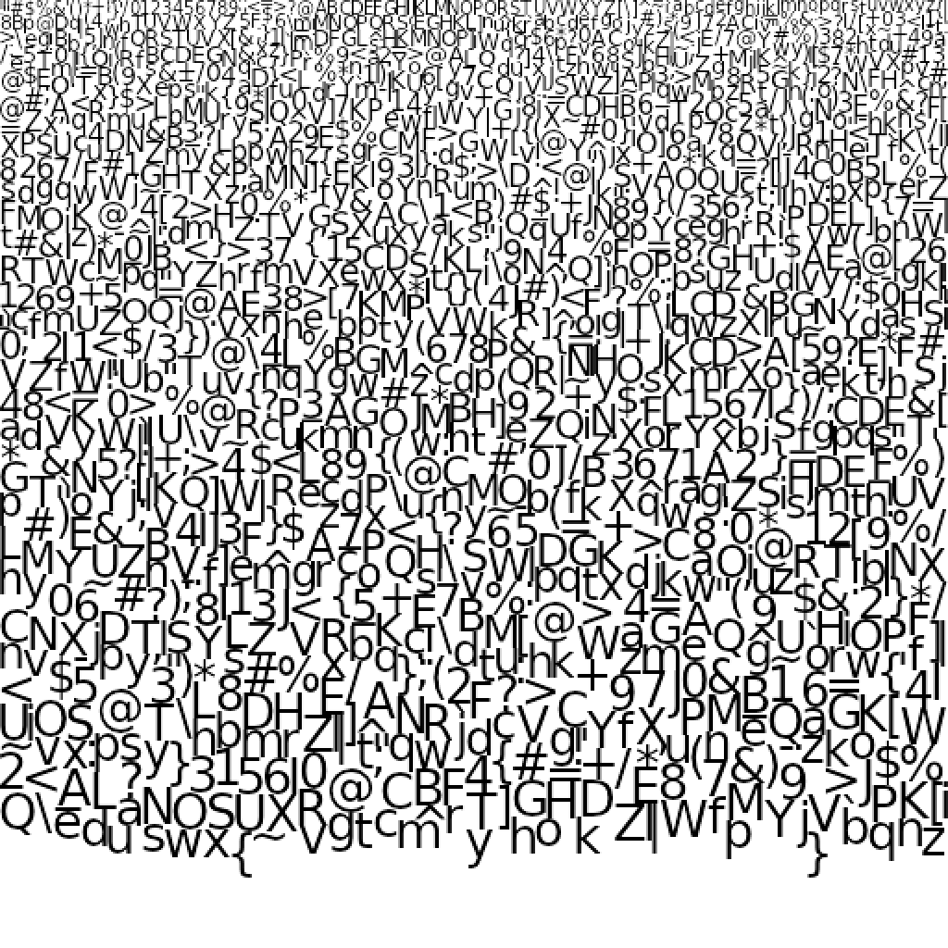

스프라이트, 텍스처 아틀라스
이렇게 비트맵 이미지를 출력하면 장점이 많은데 먼저 메모리DC를 많이 만들지 않기 때문에 메모리 DC를 만들 때마다 발생할 수 있는 성능 하락이 없어지고 스프라이트의 크기를 2의 n승으로 할 경우 메모리도 아낄 수 있다
그 이유는 GPU 메모리 안에서 텍스쳐는 크기에 상관없이 2의 n승으로 저장되어 2의 n승의 크기가 아닌 텍스처를 GPU에 전송하면 메모리의 낭비가 발생한다
적은 수의 이미지라면 낭비가 눈에 띄지 않지만 그 수가 늘어날 수록 메모리의 낭비가 굉장히 늘어난다
이때 이미지를 2의 n승인 스프라이트에 하나로 묶으면 낭비 되는 영역이 사라지기 때문에 메모리를 아낄 수 있는 것이다
Notes:
https://en.wikipedia.org/wiki/Texture_atlas
http://download.nvidia.com/developer/NVTextureSuite/Atlas_Tools/Texture_Atlas_Whitepaper.pdf

Slide 16

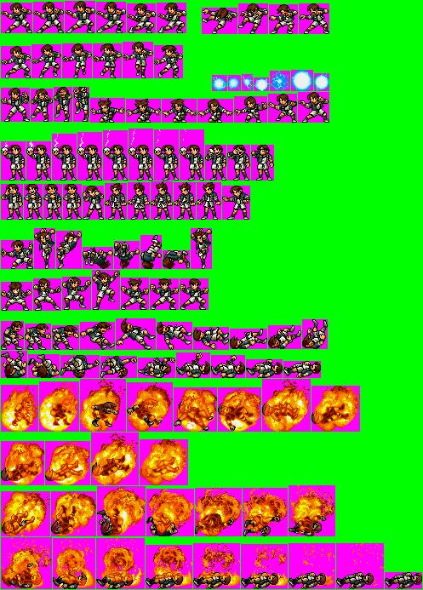
비트맵 배경 투명화
비트맵을 출력해 게임을 만들다 보면 이미지의 배경색이 캐릭터보다 아래 있는 이미지를 가린다는 것을 알 수 있다
이를 해결하기 위해서는 이미지의 특정색을 화면에 그리지 않아 투명하게 만들어 줘야한다
일반적으로 잘 사용되지 않는 핑크색이 투명색으로 흔하게 사용된다

Slide 17
비트맵 배경 투명화
BOOL TransparentBlt(hdcDest, xoriginDest, yoriginDest, wDest, hDest, hdcSrc, xoriginSrc, yoriginSrc, wSrc, hSrc, crTransparent)
BitBlt와 StretchBlt과 같이 메모리 DC에서 이미지를 복사하는 함수로 이 함수의 경우 StretchBlt처럼 크기를 변경할 수 있을 뿐만 아니라 투명화할 투명색을 인수로 지정할 수 있다
사용하기 위해 반드시 #pragma comment(lib,"msimg32.lib")를 추가해야만 한다
HDC hdcDest
출력에 사용하는 DC
INT xoriginDest, yoriginDest, wDest, hDest
출력 x,y 좌표, 너비, 높이
HDC hdcSrc
출력할 비트맵이 들어 있는 메모리 DC
INT xoriginSrc, yoriginSrc, wSrc, hSrc
복사원의 x,y 좌표, 너비, 높이
UINT crTransparent
투명하게 할 색
RGB(?,?,?) 매크로 함수로 색을 전달한다
핑크색의 RGB는 (255,0,255)이다
Notes:
https://skmagic.tistory.com/228

Slide 18
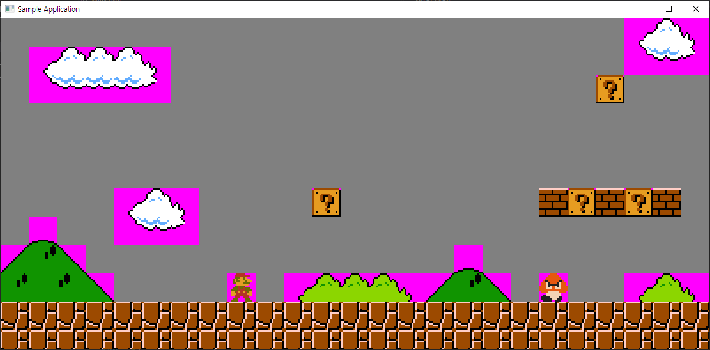
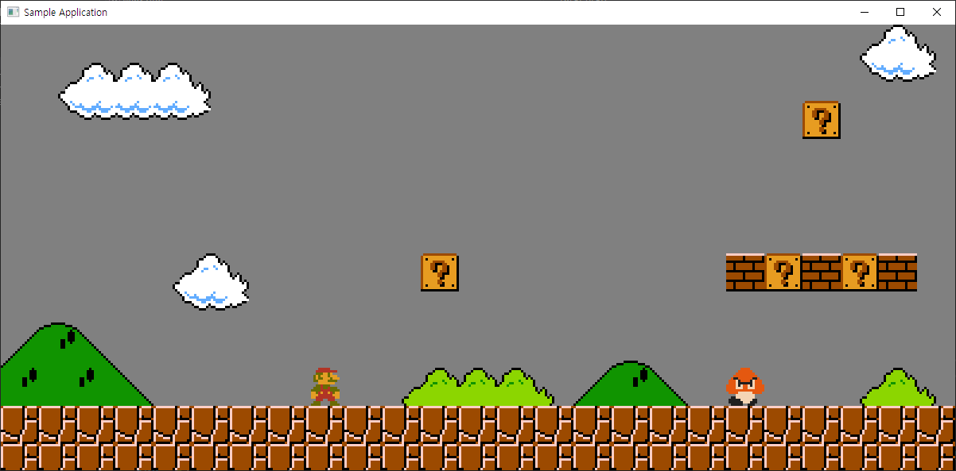
비트맵 배경 투명화

Slide 19
WinAPI에서의 파일 입출력
HANDLE CreateFile(lpFileName, dwDesiredAccess, dwShareMode, lpSecurityAttributes, dwCreationDisposition, dwFlagsAndAttributes, hTemplateFile)
WinAPI에서는 파일 또한 핸들을 받아와 사용한다
LPCSTR lpFileName
파일의 이름. 여기서, 파일의 경로 뿐만 아니라 파일을 불러올 서버의 주소까지 지정할 수 있어 유용하다
DWORD dwDesiredAccess
파일의 액세스 타입. 파일을 저장할 것인지 불러들여올 것인지를 정하는 인수이다
DWORD dwShareMode
파일의 공유 모드 여부 (사용하지 않을 시 NULL)
LPSECURITY_ATTRIBUTES lpSecurityAttributes
사용하지 않으므로 NULL
DWORD dwCreationDisposition
파일 상태에 따른 처리 지정
일반적으로 OPEN_EXISTING(파일을 열되 파일이 없으면 에러코드)와 CREATE_ALWAYS(파일을 새로 만들되 이미 파일이 있는 경우에는 기존 파일을 삭제 후 다시 만든다)를 자주 사용한다
DWORD dwFlagsAndAttributes
파일의 속성과 옵션을 전달. 사용하고자 하는 옵션이 없다면 FILE_ATTRIBUTE_NORMAL 전달
HANDLE hTemplateFile
파일의 추가 속성을 전달하지만 사용하지 않음. NULL전달

Slide 20
WinAPI에서의 파일 입출력
BOOL ReadFile,WriteFile(hFile, lpBuffer, nNumberOfBytesToRead, lpNumberOfBytesRead, lpOverlapped)
ReadFile,WriteFile 두 함수는 각각 파일로부터 데이터를 읽어오거나 쓰는 역할을 한다
이를 이용하면 비트맵 파일을 리소스 추가 없이 사용할 수도 있다
함수의 반환값은 파일의 저장(불러오기)가 성공한다면 0 이외의 값을 반환하고 실패하면 0(FALSE)를 반환한다
HANDLE hFile
CreateFile로 불러온 파일의 핸들을 전달한다
LPVOID lpBuffer
데이터를 저장할 (혹은 불러올) 공간의 포인터를 전달한다
이 인수는 매우 중요한데 구조체나 클래스의 포인터 또한 전달할 수 있기 때문이다
DWORD nNumberOfBytesToRead
저장할(불러올) 바이트 수를 지정한다
LPDWORD lpNumberOfBytesRead
실제로 저장한(불러온) 바이트 수를 저장할 DWORD형 포인터를 전달한다
LPOVERLAPPED lpOverlapped
첫번째 인수로 전달한 hFile의 파라미터에서 FILE_FLAG_OVERLAPPED 플래그를 가지고 있을 때, OVERLAPPED형 구조체를 전달한다
사용하지 않는다면 NULL

Slide 21
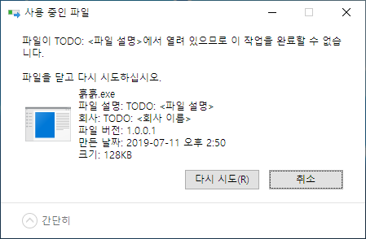
WinAPI에서의 파일 입출력
BOOL CloseHandle( HANDLE hObject )
열려있는 핸들을 닫는 역할을 한다
핸들을 닫는데 성공했다면 0 이외의 값을 실패했다면 0을 반환한다
사용이 끝난 File의 핸들은 반드시 이 함수로 닫아준다

Slide 22
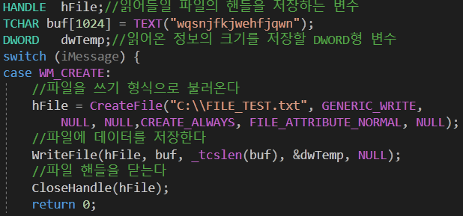
WinAPI에서의 파일 입출력
파일 출력 예제
먼저 VS를 관리자 권한으로 실행한다

Slide 23
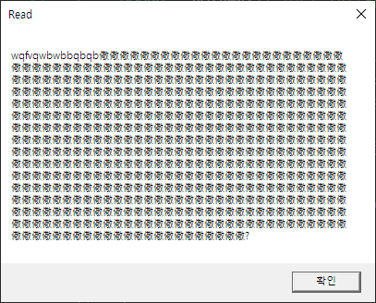
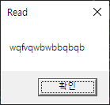
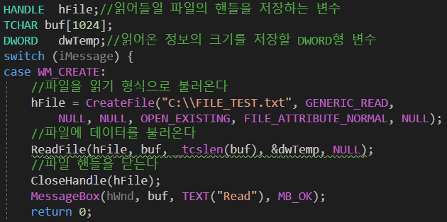
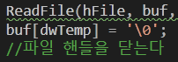
WinAPI에서의 파일 입출력
파일 입력 예제

Slide 24
쉬는 시간

Slide 25
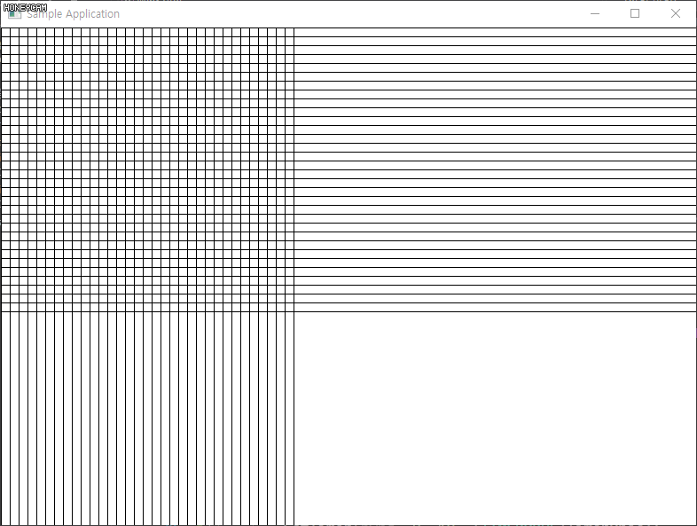
더블 더퍼링
깜박임 문제
윈도우창에 무엇인가를 반복적으로 출력하면 깜박임이 발생한다
특히 반복적으로 그림이 교체되는 애니메이션이나 게임같은 경우 깜박임이 무척 심한데 이런 깜박임은 눈을 피로하게 만들어 프로그램의 질을 현격하게 떨어뜨린다
깜박임이 왜 발생하는지 예제를 통해 원인을 분석해 보고 그 해결책을 모색해 보자
POINTpt;
RECTrt;
int xd, yd;
void CALLBACK TimerProc(HWND hWnd, UINT uMsg, UINT idEvent, DWORD dwTime)
{
pt.x += xd * 7;pt.y += yd * 7;
GetClientRect(hWnd, &rt);
if (pt.x < rt.left)xd = 1;
if (pt.x > rt.right-100)xd = -1;
if (pt.y < rt.top)yd = 1;
if (pt.y > rt.bottom-100)yd = -1;
InvalidateRect(hWnd, NULL, TRUE);
}
LRESULT CALLBACK WndProc(HWND hWnd, UINT iMsg, WPARAM wParam, LPARAM lParam)
{
HDChdc;
PAINTSTRUCTps;
HBRUSHOldBrush, brush_pattern;
HPENOldPen, pen_Circle;
COLORREFOrange = RGB(240, 159, 0),Green = RGB(83, 247, 0);
RECTcrt;
INTi;
switch (iMsg){
case WM_CREATE:
pt.x = 100;pt.y = 100;
srand((unsigned int)time(NULL));
xd = rand() % 2;yd = rand() % 2;
if (xd == 0)xd = -1;
if (yd == 0)yd = -1;
SetTimer(hWnd, 0, 10, (TIMERPROC)TimerProc);
break;
case WM_PAINT:
hdc = BeginPaint(hWnd, &ps);
GetClientRect(hWnd, &crt);
for (i = 0; i < crt.right; i += 10) {
MoveToEx(hdc, i, 0, NULL);
LineTo(hdc, i, crt.bottom);
MoveToEx(hdc, 0, i, NULL);
LineTo(hdc, crt.right, i);
}
pen_Circle = CreatePen(PS_SOLID, 5, Orange);
OldPen = reinterpret_cast<HPEN>(SelectObject(hdc, pen_Circle));
brush_pattern = CreateHatchBrush(HS_DIAGCROSS, Green);
OldBrush = reinterpret_cast<HBRUSH>(SelectObject(hdc, brush_pattern));
Ellipse(hdc, pt.x, pt.y, 100 + pt.x, 100 + pt.y);
SelectObject(hdc, OldBrush);
SelectObject(hdc, OldPen);
DeleteObject(brush_pattern);
DeleteObject(pen_Circle);
EndPaint(hWnd, &ps);
break;
case WM_DESTROY:
KillTimer(hWnd, 0);
PostQuitMessage(0);
break;
}
return(DefWindowProc(hWnd, iMsg, wParam, lParam));
}

Slide 26
더블 더퍼링
3일차 과제에서 다루었던 공이 창 테두리에 튕기는 문제에 추가로 배경에 격자를 그려주었다
예제를 실행시키면 화면이 깜박거리는것을 확인할 수 있다
이런 깜박임이 생기는 이유는 무엇일까?
그 이유는 타이머 프로시저가 끝날 때마다 InvalidateRect함수로 화면 전체를 지운 후 그리기 때문이다
즉, 화면이 그려진 상태와 지워진 상태가 반복되어 깜박임이 발생하는 것이다
이때 깜박임의 정도는 얼마나 빨리 화면을 다시 그리는가에 따라 달라진다
그래서 컴퓨터의 성능이 좋지 않을 수록 깜박임은 더 심해진다

Slide 27
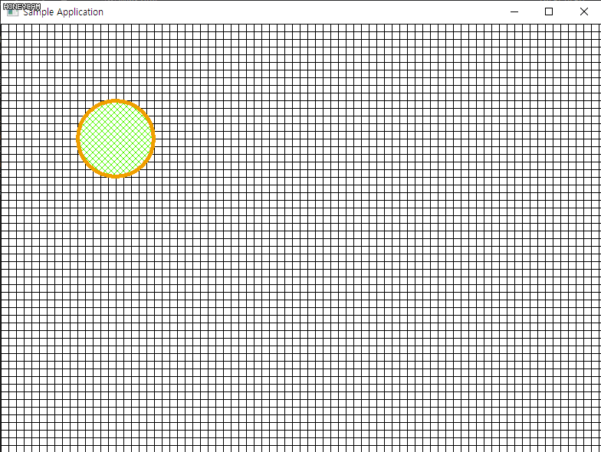
더블 더퍼링
깜박임의 원인이 화면을 지우는 것이라면 화면을 지우지 않음으로써 깜박임을 없앨 수 있을 것이다
InvalidateRect함수의 마지막 인수를 FALSE로 바꾸어 테스트 해보자

Slide 28
더블 더퍼링
결국 공의 움직임을 제대로 출력하려면 원래 그림을 지우고 새 그림을 그려야 한다
그래서 InvalidateRect의 마지막 인수를 TRUE로 해주거나 따로 잔상을 지워 주는 코드를 작성해야 한다
가장 쉬운 방법은 무효영역을 최소화하여 깜박임을 거의 느낄 수 없도록 만드는 것이다
예제의 경우 움직이는 물체는 공 뿐이므로 공이 차지하는 사각형 영역만 무효화 시키면 공 주변만 다시 그려지고 나머지는 그대로 있게 되므로 그리는 속도가 빨라지고 깜박임을 거의 느낄 수 없게 될 것이다
이 방법은 속도가 아주 빠르고 효율이 좋지만 무효화하는 영역이 커지면 깜박임이 다시 발생한다는 제약이 존재한다
두번째 방법은 원래 그림을 지우지는 안되 새로 그려지는 그림으로 덮어 쓰는 것이다 그러면 적어도 빈화면이 보이지는 않기 때문에 깜박임은 눈에 보이지 않는다
하지만 이 방법 역시 배경과 그림이 단순할 때만 적용 가능하며 예제처럼 복잡한 경우에는 적용하기 어렵다

Slide 29
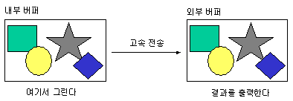
더블 더퍼링
더블 버퍼링
화면의 깜박임을 해결할 수 있는 근본적이고도 완전한 방법
용어 그대로 버퍼를 두개(또는 그 이상) 사용하는 방식인데 화면에 보여줄 버퍼와 내부 계산에 사용할 버퍼를 따로 유지한다
내부 버퍼에 미리 그림을 그린 후 화면 버퍼로 고속 전송하며 그리는 중간 과정을 숨겨진 버퍼에서 처리함으로써 사용자는 최종결과만 보도록 하는 기법이다

Slide 30
더블 더퍼링
내부 버퍼에서 일어나는 일은 사용자에게 보이지 않기 때문에 그림이 아무리 복잡해도, 화면을 다 지운 후 다시 그리더라도 깜박임을 전혀 목격할 수 없다
뿐만 아니라 그리는 순서에 따라 이미지간의 수직적인 위 아래를 지정할 수 있으며 여러 개의 이미지를 동시에 움직이는 것도 아주 부드럽게 할 수 있다
더블 버퍼링에 사용되는 내부 버퍼는 구체적으로 메모리 영역인데 이 메모리 영역은 외부 버퍼, 즉 화면의 포맷과 호환되어야 한다
그래야 내부 버퍼에 그린 그림을 별도의 조작없이 외부 버퍼로 고속 전송 할 수 있다
과거 DOS 시절에는 내부 버퍼를 VRAM의 물리적인 포맷대로 작성한 후 VRAM으로 곧바로 전송하는 방식을 사용했고 아예 그래픽 카드가 하드웨어적으로 여러 개의 페이지를 제공하여 페이지를 교체하는 방식을 사용하기도 했다
Windows에서는 내부 버퍼를 메모리에 직접 작성할 필요가 없는데 왜냐하면 비트맵이 내부 버퍼 역할을 해 주기 때문이다
화면 DC와 호환되는, 즉 색상 포맷이 같고 크기가 동일한 비트맵을 생성한 후 이 비트맵에 그림을 그리면 비트맵 자체가 내부 버퍼 역할을 하게 된다

Slide 31
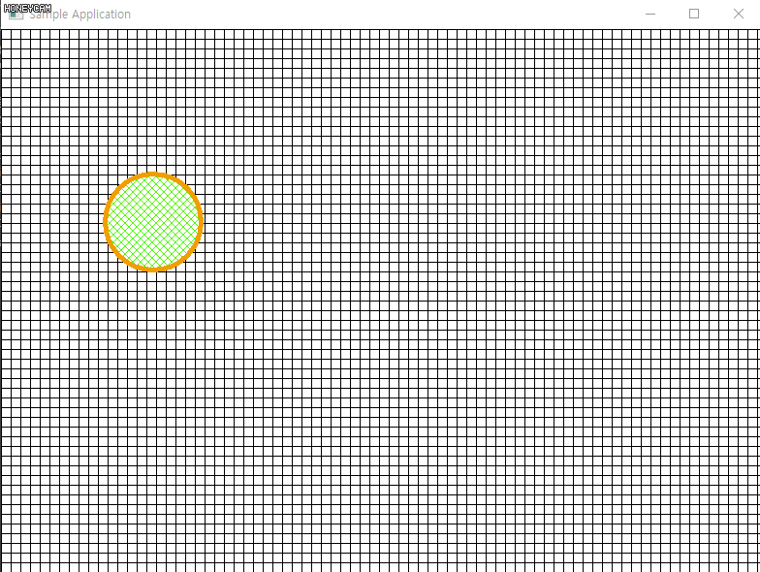
더블 더퍼링
더블 버퍼링 예제
POINTpt;
RECTrt;
int xd, yd;
HBITMAP hBit;
void CALLBACK TimerProc(HWND hWnd, UINT uMsg, UINT idEvent, DWORD dwTime)
{
HDC hdc, hMemDC;
HBITMAP OldBit;
HBRUSHOldBrush, brush_pattern;
HPENOldPen, pen_Circle;
COLORREFOrange = RGB(240, 159, 0), Green = RGB(83, 247, 0);
INT i;
pt.x += xd * 7;pt.y += yd * 7;
GetClientRect(hWnd, &rt);
hdc = GetDC(hWnd);
if (hBit == NULL)
hBit = CreateCompatibleBitmap(hdc, rt.right, rt.bottom);
hMemDC = CreateCompatibleDC(hdc);
OldBit = (HBITMAP)SelectObject(hMemDC, hBit);
FillRect(hMemDC, &rt, GetSysColorBrush(COLOR_WINDOW));
if (pt.x < rt.left)xd = 1;
if (pt.x > rt.right-100)xd = -1;
if (pt.y < rt.top)yd = 1;
if (pt.y > rt.bottom-100)yd = -1;
for (i = 0; i < rt.right; i += 10) {
MoveToEx(hMemDC, i, 0, NULL);
LineTo(hMemDC, i, rt.bottom);
MoveToEx(hMemDC, 0, i, NULL);
LineTo(hMemDC, rt.right, i);
}
pen_Circle = CreatePen(PS_SOLID, 5, Orange);
OldPen = reinterpret_cast<HPEN>(SelectObject(hMemDC, pen_Circle));
brush_pattern = CreateHatchBrush(HS_DIAGCROSS, Green);
OldBrush = reinterpret_cast<HBRUSH>(SelectObject(hMemDC, brush_pattern));
Ellipse(hMemDC, pt.x, pt.y, 100 + pt.x, 100 + pt.y);
DeleteObject(SelectObject(hMemDC, OldBrush));
DeleteObject(SelectObject(hMemDC, OldPen));
SelectObject(hMemDC, OldBit);
DeleteDC(hMemDC);
ReleaseDC(hWnd, hdc);
InvalidateRect(hWnd, NULL, FALSE);
}
LRESULT CALLBACK WndProc(HWND hWnd, UINT iMsg, WPARAM wParam, LPARAM lParam)
{
HDChdc, hMemDC;
HBITMAP OldBit;
PAINTSTRUCTps;
INTi;
switch (iMsg){
case WM_CREATE:
pt.x = 100;pt.y = 100;
srand((unsigned int)time(NULL));
xd = rand() % 2;yd = rand() % 2;
if (xd == 0)xd = -1;
if (yd == 0)yd = -1;
SetTimer(hWnd, 0, 10, (TIMERPROC)TimerProc);
break;
case WM_PAINT:
hdc = BeginPaint(hWnd, &ps);
GetClientRect(hWnd, &rt);
hMemDC = CreateCompatibleDC(hdc);
OldBit = (HBITMAP)SelectObject(hMemDC, hBit);
BitBlt(hdc, 0, 0, rt.right, rt.bottom, hMemDC, 0, 0, SRCCOPY);
SelectObject(hMemDC, OldBit);
DeleteDC(hMemDC);
EndPaint(hWnd, &ps);
break;
case WM_SIZE:
//DeleteObject(hBit);
//hBit = NULL;
//InvalidateRect(hWnd, NULL, TRUE);
break;
case WM_DESTROY:
KillTimer(hWnd, 0);
PostQuitMessage(0);
break;
}
return(DefWindowProc(hWnd, iMsg, wParam, lParam));
}

Slide 32
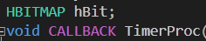
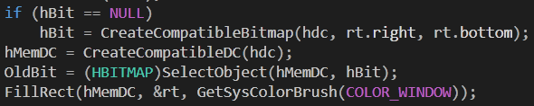
더블 더퍼링
전역 비트맵 핸들 hBit가 선언되어 있으며 이 비트맵은 작업영역과 동일한 크기대로 생성된다
TimerProc에서 메모리 DC를 생성하고 이 DC에 비트맵을 선택한 후 메모리 DC에 그림을 출력하면 모든 출력이 비트맵에 작성될 것이다
Bounce 예제의 WM_PAINT에 있던 그리기 코드들이 모두 TimerProc으로 이동되었다
TimerProc은 비트맵에 그림을 그린 후 InvalidateRect 함수를 호출하여 작업영역을 무효화하기만 한다
이때 비트맵으로 화면을 완전히 덮을 수 있으므로 작업 영역은 지울 필요가 없으며 마지막 인수는 FALSE로 주어야 한다

Slide 33
더블 더퍼링
이 예제에서 TimerProc은 내부 버퍼에 미리 그림을 그려 두는 작업을 하는데 이것이 더블 버퍼링의 핵심이다
TimerProc의 직접적인 결과물은 hBit에 그려진 그림 뿐이며 이 비트맵에 그림을 그리는 과정은 아무래도 상관없다
모두 지운 후 그리든, 엎어서 그리든 어차피 사용자에게는 보이지 않는다

Slide 34
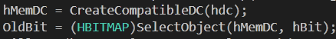
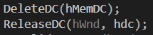
더블 더퍼링
이 코드에서 흔히 오해하기 쉬운 것이 있는데 메모리 비트맵인 hBit와 메모리 DC인 hMemDC와의 관계이다
GDI 출력 함수들은 반드시 DC 핸들을 요구하며 비트맵에 출력하기 위해서는 이 비트맵을 선택하고 있는 메모리 DC의 핸들이 필요하다
그래서 화면 DC와 호환되는(=비트맵과 호환되는) hMemDC를 생성하고 여기에 비트맵을 선택한 후 출력했다
이 DC는 어디까지나 비트맵 출력을 위한 임시 DC이므로 비트맵을 다 작성하고 난 다음에는 해제되어야 한다
더블 버퍼링에서 내부 버퍼라고 칭하는 것은 비트맵이지 메모리 DC가 아니다
메모리 DC는 비트맵을 선택하기 위해 잠시만 사용되는 DC일 뿐인데 알다시피 비트맵을 선택할 수 있는 DC는 메모리 DC밖에 없기 때문이다
그래서 전역으로 저장해야 할 대상은 hBit 비트맵이지 hMemDC가 아니다

Slide 35
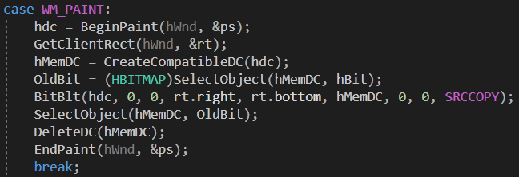
더블 더퍼링
WM_PAINT에서는 OnTimer가 작성해 놓은 비트맵을 화면으로 전송하기만 한다
즉, 이미 그려져 있는 그림(내부 버퍼)을 화면(외부 버퍼)으로 복사만 하는 것이다

Slide 36
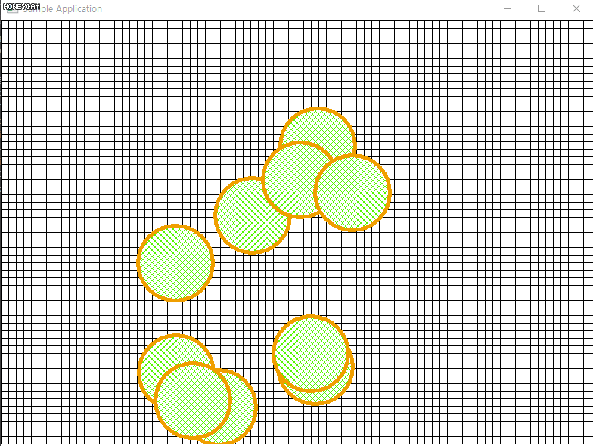
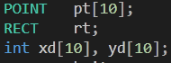
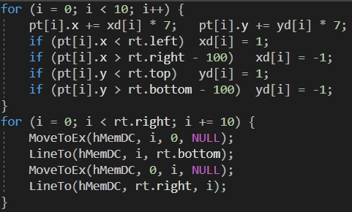
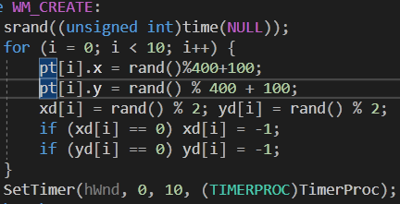
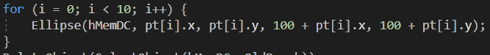
더블 더퍼링
공을 10배로 늘린 예제를 실행해 본다

Slide 37
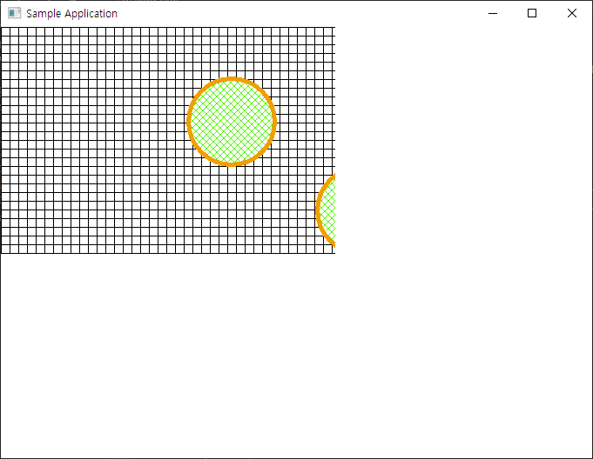
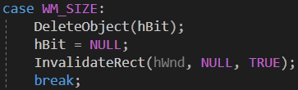
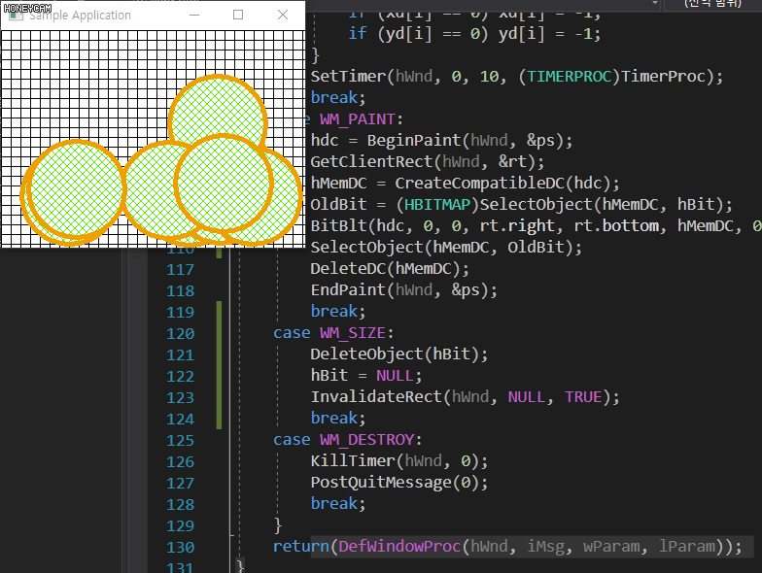
더블 더퍼링
예제의 창을 늘리면 다음과 같이 늘어난 부분을 다시 그리지 않는다
이때 WM_SIZE 메시지에 다음과 같은 처리를 해주면 된다
내부 버퍼인 비트맵은 처음 창의 크기로 생성되기 때문에 창의 사이즈를 바꾸어도 그대로이다
이를 해결하기 위해서 창의 사이즈가 변경되면 Delete후 NULL로 처리 해주면 TimerProc에서 삭제된 비트맵을 창의 크기에 맞게 다시 생성한다

Slide 38
프로그램 릴리즈
디버그 / 릴리즈 모드
프로젝트를 컴파일하여 실행 파일을 만드는 방법에는 디버그/릴리즈 두 가지가 있다
디버그 모드는 실행 파일에 디버깅 정보를 삽입하여 언제든지 디버깅을 할 수 있도록 하며 프로젝트 디렉토리 아래에 Debug 서브 디렉토리에 실행 파일을 만들어 준다
디버깅 정보가 들어가 있기 때문에 실행 파일의 크기가 커지기는 하지만 프로그램이 오작동할 때 언제든지 프로그램을 중단시켜 프로그램의 상태를 확인할 수 있다
릴리즈 모드는 일체의 디버깅 정보를 삽입하지 않을 뿐만 아니라 코드를 최적화하여 실행 파일 크기를 최대한 줄여준다
릴리즈 모드로 만든 실행 파일로는 디버깅을 할 수 없지만 속도나 크기면에서는 디버그 모드로 만든 실행 파일보다 월등히 유리하다
따라서 모든 버그를 잡고 개발이 완료되었을 때는 릴리즈 모드로 컴파일해야 한다

Slide 39
프로그램 릴리즈
프로젝트의 디폴트 모드는 디버그 모드이다
이를 변경하려면 VS 상단 툴바에서 빌드 구성을 바꾸어 준다
맨 왼쪽 콤보 박스를 Release로 바꾸면 릴리즈 모드로 바꾸어 줄 수 있다
만약 64bit 프로그램을 만들고자 한다면 오른쪽 콤보 박스를 x64로 바꾼다
설정을 마치고 솔루션을 컴파일하면 오류가 발생하는데 이는 디버그 모드와 릴리즈 모드의 프로젝트 속성이 달라서 그렇다
1일차에 하였던 프로젝트 속성 세팅을 다시 한번 해주면 오류가 해결되고 무사히 빌드 완료될 것이다

Slide 40
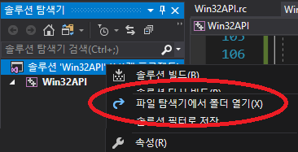
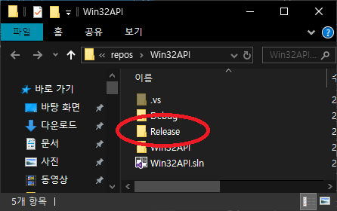
프로그램 릴리즈
빌드가 성공했다면 이제 만들어진 EXE 파일을 찾아야 한다
솔루션 탐색기의 솔루션을 오른쪽 클릭하고 ‘파일 탐색기에서 폴더 열기’를 누르면 솔루션이 위치한 디렉토리를 파일 탐색기로 띄울 수 있다
이때 Release라는 이름의 폴더를 확인할 수 있는데 이 폴더가 릴리즈하여 빌드된 EXE파일이 존재하는 폴더이다

Slide 41
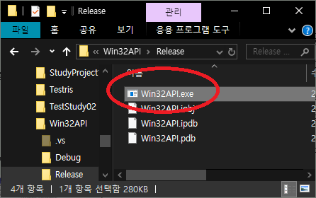
프로그램 릴리즈
프로젝트 이름으로 된 EXE 파일을 확인할 수 있다
복사해서 다른 위치에서 실행 시켜보면 잘 작동하는 것을 확인할 수 있다
이제 우리는 만들어진 프로그램을 다른 사용자들에게 EXE 형태로 보여줄 수 있다
Notes:
마참내!

Slide 42
WinAPI 수업 끝 수고하셨습니다

